Slide 1





Thực hành học máy
Tên đề tài
Dự đoán bệnh thận mãn tính
GVHD:
Trần Đình Toàn

Slide 2

Thành viên
01
Phạm Tiến Phúc - 2001207043
02
Đỗ Chí Hùng - 2001207048
03
Lưu Thiên Phong - 2001200101

Slide 3
Nội dung
01
Giới thiệu SVM
02
Dự đoán bệnh thận mãn tính
03
Demo

Slide 4
01
Giới thiệu SVM

Slide 5
01
Giới thiệu SVM
SVM là viết tắt của Support Vector Machine. Đây là thuật toán khá hiệu quả trong bài toán phân lớp nhị phân và dự báo của học có giám sát. Thuật toán hoạt động tốt với những mẫu dữ liệu lớn và vượt trội hơn so với các lớp thuật toán khác

Slide 6
01
Giới thiệu SVM
Tính linh hoạt
Giúp tiết kiệm bộ nhớ
SVM phân lớp thường là phi tuyến tính. Có thể áp dung kernel mới một cách linh động giữa các phương pháp tuyến tính và phi tuyến tính từ đó khiến cho hiệu suất phân loại lớn hơn.
Vì chỉ có 1 tập con khi huấn luyện các điểm dữ liệu nào cần thiết mới được lưu vào bộ nhớ để ra quyết định cho kỳ huấn luyện kế tiếp
Ưu điểm của SVM

Slide 7
01
Giới thiệu SVM
Việc phân lớp của SVM chỉ là việc cố gắng tách các đối tượng vào hai lớp được phân tách bởi siêu phẳng SVM.
Nhưng chưa thể giải thích xác xuất được số lần xuất hiện của thành viên trong phân lớp là như thế nào
Trong trường hợp số lượng thuộc tính (p) của tập dữ liệu lớn hơn rất nhiều so với số lượng dữ liệu (n) thì SVM cho kết quả khá không như mong muốn
Ưu điểm của SVM

Slide 8
02
Mô hình dự đoán

Slide 9
02
Mô hình dự đoán bệnh
Mô hình sẽ dựa vào các điểm số được lượng hóa bởi mô hình học máy.
Kết quả đánh giá hồ sơ là rất nhất quán dựa trên điểm số tín nhiệm là duy nhất
Những mô hình đưa ra kết quả dường như là ngay lập tức

Slide 10
02
Mô hình dự đoán bệnh
Bộ dữ liệu huấn luyện
Khai thác tính năng
Phân loại
Tập dữ liệu chứa các giá trị trong phòng thí nghiệm của người xét nghiệm và bệnh nhân thận mãn tính
Sau quy trình trích xuất đặc điểm, ta sử dụng phương pháp phân loại để dự đoán bệnh thận. Phân loại bệnh dựa vào các chỉ số trong bộ dự liệu huấn luyện sắp xếp các chỉ số thành các lớp bằng cách sử dụng các kĩ thuật phân lớp.
Phương pháp trên được ứng dụng khi input là dữ liệu lớn và bị nghi ngờ các chỉ số của dữ liệu lặp đi lặp lại.

Slide 11
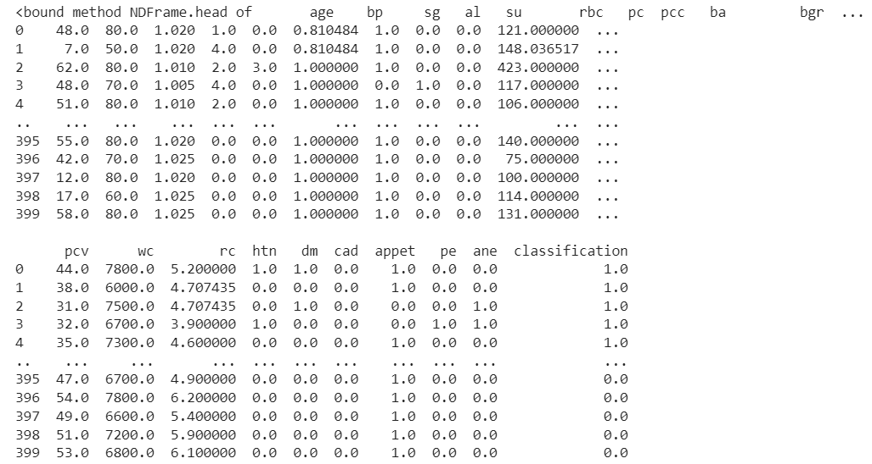
02
Mô hình dự đoán bệnh
Phân loại SVM được sử dụng để dự đoán xem những người nào có chỉ số mắc bệnh thận và người nào không. SVM được sử dụng là thuật toán phân loại nhị phân

Slide 12

02
Mô hình dự đoán bệnh
blood pressure - áp lực máu
bp
Specific Gravity là chỉ số đo nồng độ chất rắn trong nước tiểu.
sg
Albumin là một loại protein có trong huyết thanh
al
Sugar là chỉ số thể hiện lượng đường trong máu
su

Slide 13
02
Mô hình dự đoán bệnh
Red Blood Cells là chỉ số đo lượng tế bào máu đỏ trong một đơn vị máu.
rbc
Platelet Count là chỉ số đo số lượng tiểu cầu trong một đơn vị máu
pc
Prothrombin Complex Concentrate là chỉ số đo nồng độ các yếu tố đông máu
pcc
Blood Urea Nitrogen là urea máu đo lượng urea trong máu
ba

Slide 14
02
Mô hình dự đoán bệnh
Blood Glucose Random là đường huyết ngãu nhiên đo nồng độ đường trong máu
bgr
Blood Uric Acid là axit uric máu đo lượng axit uric trong máu
bu
Serum Creatinine - Creatinin huyết thanh
sc
Sodium là dùng để đo lượng natri trong máu
sod

Slide 15
02
Mô hình dự đoán bệnh
Potassium là đo lượng Kali trong máu.
pot
Hemoglobin là đo lượng hồng cầu trong máu
hemo
Packed Cell Volume là tỷ lệ giữa thể tích hồng cầu và toàn bộ máu.
pcv
White Blood Cell là đo lượng bạch cầu trong máu
wc

Slide 16
02
Mô hình dự đoán bệnh
Red Blood Cell Count là chỉ số lượng tế bào hồng cầu trên một microlit máu.
rc
Hypertension là để đánh giá mức độ tăng huyết áp.
htn
Diabetes Mellitus là bệnh tiểu đường
dm
Coronary Artery Disease là bệnh động mạch vành.
cad

Slide 17
02
Mô hình dự đoán bệnh
Appetite là đánh giá sự thèm ăn
appet
Physical Examination là khám cơ thể
pe
Anemia là bệnh thiếu máu
ane
Đánh giá mức độ suy thận theo các giai đoạn từ 1 đến 5 với 1 là nhẹ nhất và 5 là nặng nhất.
Classification

Slide 18
03
Demo

